Slide 1
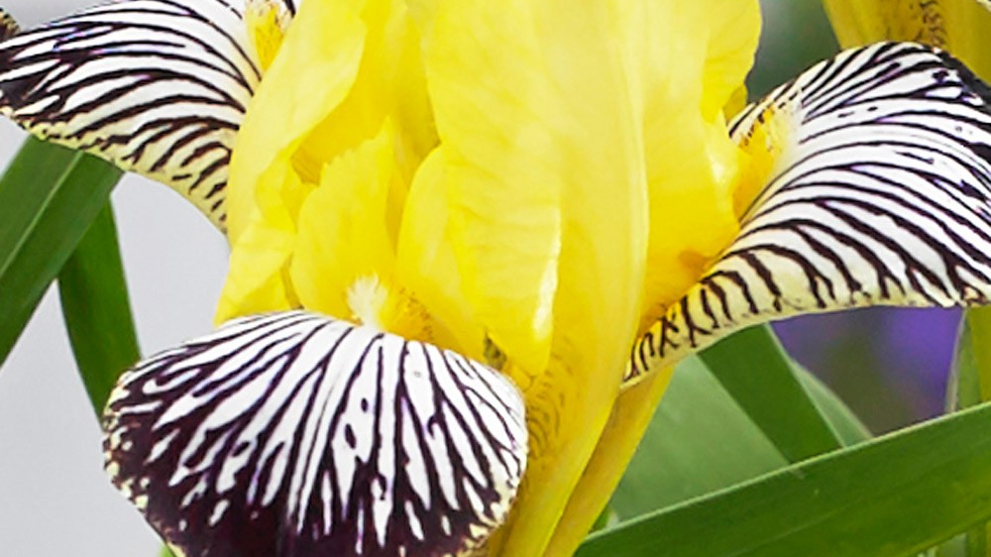
Preciosas
Promesas

Slide 2
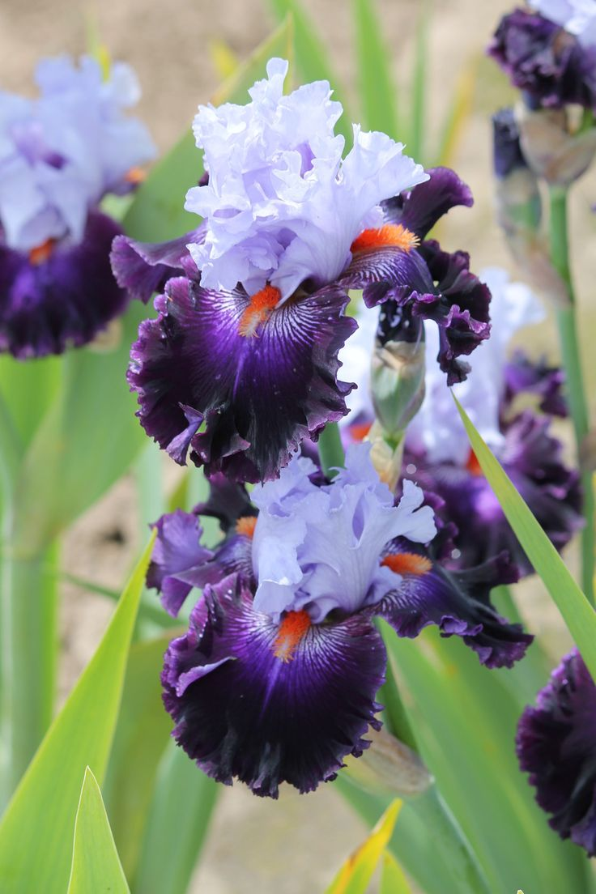
Introducción
Todos han sido llamados
Muchos piensan que no pueden hacerlo
Jesús nunca nos pide que hagamos algo que no podemos hacer
Él puede ayudarnos a vivir como cristianos.

Slide 3

Un oído comprensivo para nuestras oraciones
Hebrews 4:14-16
  Heb 4:14 Por tanto, teniendo un gran sumo sacerdote que traspasó los cielos, Jesús el Hijo de Dios, retengamos nuestra profesión.
  Heb 4:15 Porque no tenemos un sumo sacerdote que no pueda compadecerse de nuestras debilidades, sino uno que fue tentado en todo según nuestra semejanza, pero sin pecado.
  Heb 4:16 Acerquémonos, pues, confiadamente al trono de la gracia, para alcanzar misericordia y hallar gracia para el oportuno socorro.

Slide 4
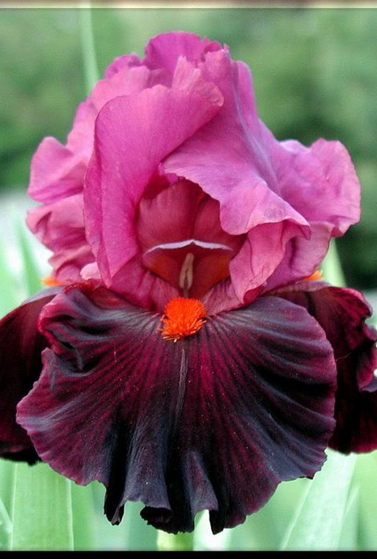
Fuerza más allá de nuestras circunstancias
Fil 4:10-13 En gran manera me gocé en el Señor de que ya al fin habéis revivido vuestro cuidado de mí; de lo cual también estabais solícitos, pero os faltaba la oportunidad. (11) No lo digo porque tenga escasez, pues he aprendido a contentarme, cualquiera que sea mi situación. (12) Sé vivir humildemente, y sé tener abundancia; en todo y por todo estoy enseñado, así para estar saciado como para tener hambre, así para tener abundancia como para padecer necesidad. (13) Todo lo puedo en Cristo que me fortalece.

Slide 5
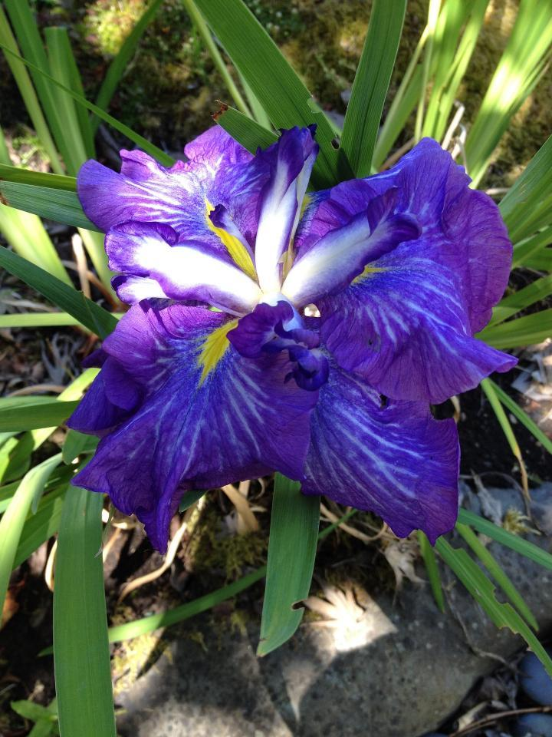
Sabiduría para soportar
San 1:2-6 Hermanos míos, tened por sumo gozo cuando os halléis en diversas pruebas, (3) sabiendo que la prueba de vuestra fe produce paciencia. (4) Mas tenga la paciencia su obra completa, para que seáis perfectos y cabales, sin que os falte cosa alguna. (5) Y si alguno de vosotros tiene falta de sabiduría, pídala a Dios, el cual da a todos abundantemente y sin reproche, y le será dada. (6) Pero pida con fe, no dudando nada; porque el que duda es semejante a la onda del mar, que es arrastrada por el viento y echada de una parte a otra.

Slide 6
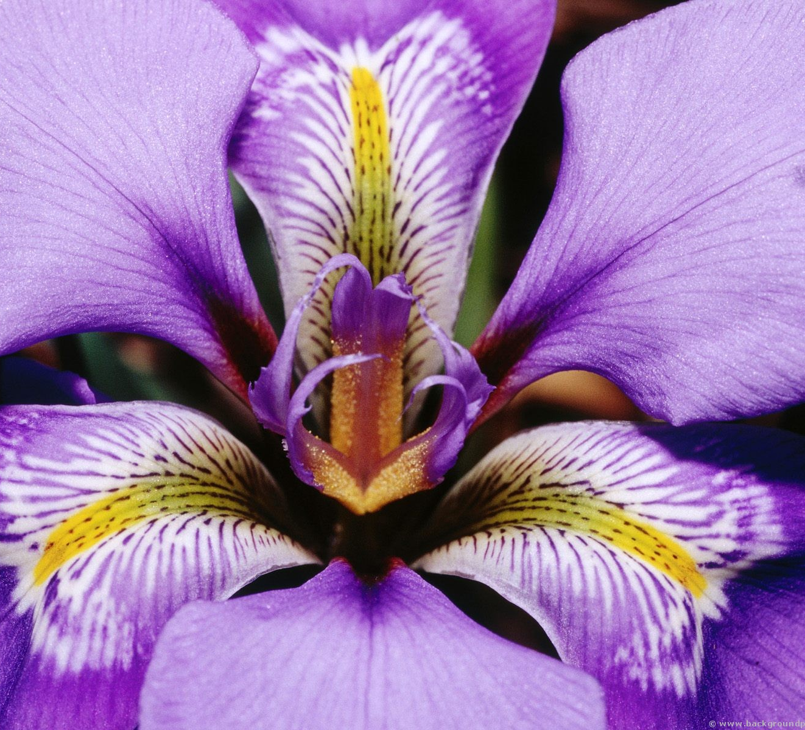
Una manera de escapar de la tentación
1Co 10:10-13 Ni murmuréis, como algunos de ellos murmuraron, y perecieron por el destructor.(J) (11) Y estas cosas les acontecieron como ejemplo, y están escritas para amonestarnos a nosotros, a quienes han alcanzado los fines de los siglos. (12) Así que, el que piensa estar firme, mire que no caiga. (13) No os ha sobrevenido ninguna tentación que no sea humana; pero fiel es Dios, que no os dejará ser tentados más de lo que podéis resistir, sino que dará también juntamente con la tentación la salida, para que podáis soportar.

Slide 7
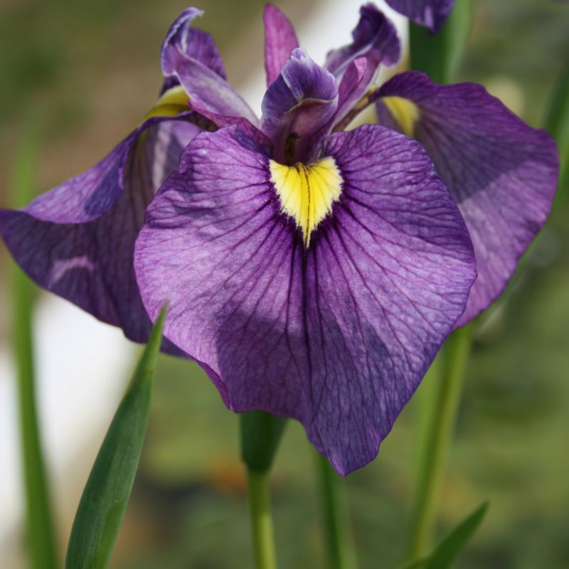
Su palabra tiene todo lo que necesitamos
2Pe 1:2-4
Gracia y paz os sean multiplicadas, en el conocimiento de Dios y de nuestro Señor Jesús. Partícipes de la naturaleza divina
2Pe 1:3 Como todas las cosas que pertenecen a la vida y a la piedad nos han sido dadas por su divino poder, mediante el conocimiento de aquel que nos llamó por su gloria y excelencia,
2Pe 1:4 por medio de las cuales nos ha dado preciosas y grandísimas promesas, para que por ellas llegaseis a ser participantes de la naturaleza divina, habiendo huido de la corrupción que hay en el mundo a causa de la concupiscencia;

Slide 8
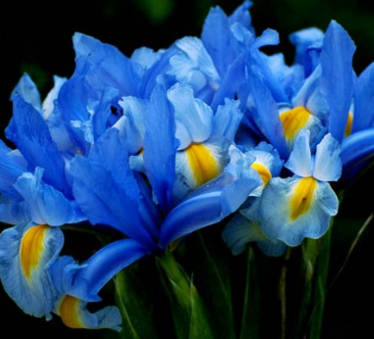
Su promesa de perdonar cuando confesamos
1Jn 1:6-9
Si decimos que tenemos comunión con él, y andamos en tinieblas, mentimos, y no practicamos la verdad; (7) pero si andamos en luz, como él está en luz, tenemos comunión unos con otros, y la sangre de Jesucristo su Hijo nos limpia de todo pecado. (8) Si decimos que no tenemos pecado, nos engañamos a nosotros mismos, y la verdad no está en nosotros. (9) Si confesamos nuestros pecados, él es fiel y justo para perdonar nuestros pecados, y limpiarnos de toda maldad.

Slide 9
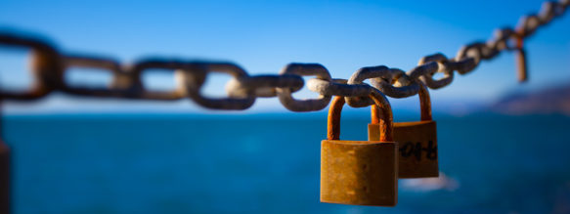
Preciosas Promesas

